Slide 1
ANALIZA ŚRODOWISKA W ZAKRESIE DANYCH DO OPRACOWANIA KONCEPCJI BUDOWY CENTRUM PSYCHIATRYCZNO-ODWYKOWEGO W TOMASZOWIE MAZ.

Slide 3
Ośrodek Interwencji Kryzysowej w Tomaszowie Maz.
Tabela nr 1
 | Zakres danych | 2017 | 2018 | 2019
1 | Ilość udzielonych porad dotyczących uzależnień | 134 | 131 | 99
2 | Ilość udzielonych porad dotyczących przemocy domowej | 123 | 132 | 122
3 | Inne porady | 2446 | 2346 | 2283
 | Razem: | 2703 | 2609 | 2504
W okresie od 2017 do 2019 roku udzielono łącznie 8 schronień ofiarom przemocy domowej.

Slide 4
Ośrodek Interwencji Kryzysowej w Tomaszowie Maz.

Slide 5
KOMENDA POWIATOWA POLICJI w Tomaszowie Maz.
Tabela nr 2
 | Zakres danych | 2017 | 2018 | 2019
1 | Czyny karalne z ustawy o przeciwdziałaniu narkomanii | 72 | 91 | 71
2 | Czyny karalne z ustawy o przeciwdziałaniu narkomanii popełnione przez nieletnich | 2 | 4 | 3
3 | Wszczęcie procedury „Niebieskiej karty” | 244 | 219 | 182
4 | Sprawy przemocy domowej pod wpływem alkoholu | 167 | 145 | 108
5 | Ilość samobójstw | 26 | 24 | 18
6 | Pokrzywdzeni w wyniku przemocy domowej | 256 | 229 | 189

Slide 6
KOMENDA POWIATOWA POLICJI w Tomaszowie Maz.

Slide 7
PORADNIA PSYCHOLOGICZNO-PEDAGOGICZNA w Tomaszowie Maz.
Tabela nr 3
Forma udzielanej pomocy | Liczba osób korzystających z pomocy Poradni Psychologiczno-Pedagogicznej
 | 2017 |  | 2018 |  | 2019
 | Do 16 roku życia | Powyżej 16 roku życia | Do 16 roku życia | Powyżej 16 roku życia | Do 16 roku życia | Powyżej 16 roku życia
Diagnoza/badanie | 656 | 18 | 1071 | 25 | 1064 | 40
Konsultacja | 210 | 37 | 233 | 22 | 338 | 33

Slide 8
PORADNIA PSYCHOLOGICZNO-PEDAGOGICZNA w Tomaszowie Maz.
Tabela nr 4
l.p. | Zakres danych | 2017 | 2018 | 2019
1 | Ilość wydanych orzeczeń dla dzieci o specjalnych potrzebach edukacyjnych | 14 | 17 | 22
2 | Ilość wydanych informacji o wynikach diagnozy | 534 | 603 | 586
3 | Niepełnosprawność intelektualna | 43 | 49 | 61
4 | Niedostosowanie społeczne lub zagrożenie niedostosowaniem społecznym | 10 | 7 | 11

Slide 9
TOMASZOWSKIE CENTRUM ZDROWIA SP. Z O.O. w Tomaszowie Maz. ODDZIAŁ PSYCHIATRYCZNY
Tabela nr 5
l.p. | Przyczyny hospitalizacji w oddziale psychiatrycznym TCZ Sp. z o.o. w Tomaszowie Maz. | 2017 |  |  | 2018 |  |  | 2019
 |  | M | K | razem | M | K | razem | M | K | razem
1 | Uzależnienia | 307 | 51 | 358 | 331 | 60 | 391 | 320 | 61 | 381
2 | Choroba afektywna dwubiegunowa (F31) | 16 | 20 | 36 | 14 | 14 | 28 | 18 | 16 | 34
3 | Schizofrenia (F20) | 84 | 69 | 153 | 104 | 93 | 197 | 103 | 95 | 198
5 | Zaburzenia depresyjne (F32-F33) | 16 | 17 | 33 | 11 | 17 | 28 | 6 | 11 | 17
6 | Zaburzenia lękowe (F40- F48) | 23 | 23 | 46 | 22 | 32 | 54 | 29 | 29 | 58
7 | Zaburzenia psychiczne spowodowane uszkodzeniem OUN (F00-F09) | 50 | 36 | 86 | 48 | 61 | 109 | 67 | 60 | 127

Slide 10
TOMASZOWSKIE CENTRUM ZDROWIA SP. Z O.O. w Tomaszowie Maz. ODDZIAŁ PSYCHIATRYCZNY

Slide 11
TOMASZOWSKIE CENTRUM ZDROWIA SP. Z O.O. w Tomaszowie Maz. PORADNIA LECZENIA UZALEŻNIEŃ
Tabela nr 6
l.p. | Leczeni w Poradni Leczenia Uzależnień wg rozpoznań | 2017 | 2018 | 2019
1 | Zaburzenia spowodowane używaniem alkoholu ( F10) | 390 | 397 | 381
2 | Opiaty (F11) | 4 | 1 | -
3 | Kanabinole (F12) | 2 | 3 | 5
4 | Inne substancje pobudzające w tym kofeina (F15) | - | - | 1
5 | Używanie tytoniu (F17) | - | - | -
6 | Kilka substancji lub inne substancje psychoaktywne (F19) | 32 | 34 | 29
7 | Pozostałe rozpoznania | - | - | 3
Tabela nr 7
l.p. | Dane ogólne o pacjentach Poradni Leczenia Uzależnień | 2017 | 2018 | 2019
1 | Liczba pacjentów objętych opieką poradni | 428 | 435 | 419
2 | Ilość porad udzielonych przez poradnię | 3696 | 3608 | 2850
3 | Ilość porad z zakresu leczenia uzależnień | 3696 | 3608 | 2850

Slide 12
TOMASZOWSKIE CENTRUM ZDROWIA SP. Z O.O. w Tomaszowie Maz. PORADNIA LECZENIA UZALEŻNIEŃ

Slide 13
TOMASZOWSKIE CENTRUM ZDROWIA SP. Z O.O. w Tomaszowie Maz. PORADNIA LECZENIA UZALEŻNIEŃ
Tabela nr 8
Poradnia Leczenia Uzależnień
rok | leczeni |  |  | W tym leczeni ogółem w wieku lat |  |  |  | Leczeni po raz pierwszy |  | W tym leczeni po raz pierwszy w wieku lat
 | Ogółem | Mężczyźni | kobiety | 0-18 | 19-29 | 30-64 | 65 i więcej | Ogółem | w tym mężczyźni | 0-18 | 19-29 | 30-64 | 65 i więcej
2017 | 428 | 340 | 88 | - | 52 | 365 | 11 | 155 | 126 | - | 30 | 121 | 4
2018 | 435 | 336 | 97 | 1 | 40 | 366 | 18 | 41 | 31 | - | 10 | 31 | -
2019 | 419 | 321 | 98 | - | 56 | 345 | 18 | 37 | 30 | - | 7 | 28 | 2

Slide 14
TOMASZOWSKIE CENTRUM ZDROWIA SP. Z O.O. w Tomaszowie Maz. PORADNIA LECZENIA UZALEŻNIEŃ

Slide 15
TOMASZOWSKIE CENTRUM ZDROWIA SP. Z O.O. w Tomaszowie Maz. PORADNIA ZDROWIA PSYCHICZNEGO
Tabela nr 9
l.p. | Leczeni w Poradni Zdrowia Psychicznego | 2017 | 2018 | 2019
1 | Organiczne zaburzenia niepsychiczne i psychiczne (F00-F09) | 256 | 291 | 358
2 | Schizofrenia (F20) | 232 | 273 | 279
3 | Inne zaburzenia psychotyczne i urojeniowe (F21-F29) | 38 | 46 | 46
4 | Zaburzenia afektywne (F30- F39) | 288 | 350 | 310
5 | Zaburzenia nerwicowe (F40-F59) | 522 | 571 | 583
6 | Zaburzenia osobowości i zachowania dorosłych (F60-F69) | 8 | 35 | 31
7 | Upośledzenia umysłowe (F70- F79) | 54 | 84 | 93
8 | Nieokreślone zaburzenia psychiczne (F99) | - | 1 | -
9 | Pozostałe rozpoznania | 10 | 11 | 11

Slide 16
TOMASZOWSKIE CENTRUM ZDROWIA SP. Z O.O. w Tomaszowie Maz. PORADNIA ZDROWIA PSYCHICZNEGO

Slide 17
TOMASZOWSKIE CENTRUM ZDROWIA SP. Z O.O. w Tomaszowie Maz. PORADNIA ZDROWIA PSYCHICZNEGO
Tabela nr 10
l.p. | Dane ogólne o pacjentach Poradni Zdrowia Psychicznego | 2017 | 2018 | 2019
1 | Liczba pacjentów objętych opieką poradni | 1408 | 1662 | 1711
2 | Ilość porad udzielonych przez poradnię | 3458 | 4362 | 4600
3 | Ilość porad z zakresu zdrowia psychicznego dla dorosłych | 3458 | 4362 | 4600
4 | Ilość porad z zakresu zdrowia psychicznego dla dzieci | - | - | -

Slide 18
TOMASZOWSKIE CENTRUM ZDROWIA SP. Z O.O. w Tomaszowie Maz. PORADNIA psychologiczna
Tabela nr 11
Dane ogólne o pacjentach Poradni Psychologicznej |  | 2017 | 2018 | 2019
1 | Liczba pacjentów objętych opieką poradni | 177 | 155 | 174
2 | Ilość porad udzielonych przez poradnię | 820 | 700 | 860
3 | Ilość porad z zakresu zdrowia psychicznego dla dorosłych | 820 | 700 | 860
4 | Ilość porad z zakresu zdrowia psychicznego dla dzieci | - | - | -

Slide 19
FUNDACJA ARKA NADZIEI w Tomaszowie Maz.
Tabela nr 12
 | Zakres danych | 2017 | 2018 | 2019
1 | Liczba osób objętych pomocą fundacji uzależnionych od substancji psychoaktywnych | 96 | 93 | 91
2 | Ilość porad/konsultacji udzielanych przez fundację | 285 | 292 | 287
3 | Ilość przeprowadzonych testów na obecność narkotyków | 210 | 262 | 272
4 | Ilość osób biorąca udział w projektach terapeutycznych współfinansowanych przez Ministra Zdrowia | 130 | 131 | 132
5 | Ilość osób biorąca udział w programie profilaktycznym dotyczącym HIV/AIDS | 1153 | 1505 | 1424
6 | Ilość osób biorąca udział w programie profilaktycznym dotyczącym przeciwdziałania uzależnieniom współfinansowany przez Starostę Tomaszowskiego | 678 | 792 | 921
7 | Liczba osób wysłanych do ośrodka stacjonarnego ze względu na alkohol | 14 | 9 | 11
8 | Liczba osób wysłanych do ośrodka stacjonarnego ze względu na narkotyki | 17 | 19 | 22

Slide 20
STOWARZYSZENIE ABSTYNENCKIE AZYL w Tomaszowie Maz.
Tabela nr 13
 | Zakres danych | 2017 | 2018 | 2019
1 | Liczba członków uzależnionych od alkoholu | 45 | 42 | 48
2 | Liczba członków współuzależnionych | 41 | 38 | 42
3 | Liczba osób korzystających z grup wsparcia | - | - | -
4 | Liczba osób uczęszczających na maratony DDA | - | - | -
5 | Liczba osób uczęszczających na grupy AA | 15-30 | 15-35 | 20-37
6 | Liczba osób uczęszczających na grupy Al.-Anon | 3-10 | 3-7 | 4-14
7 | Liczba osób uzależnionych korzystających z punktu konsultacyjnego | 45 | 46 | 25
8 | Liczba osób współuzależnionych korzystających z punktu konsultacyjnego | 87 | 59 | 92
9 | Liczba osób uzależnionych uczęszczających na maratony | 0 | 0 | 0
10 | Liczba osób współuzależnionych uczęszczających na maratony | 0 | 0 | 0
11 | Liczba osób uzależnionych i współuzależnionych korzystających z terapii indywidualnych | 598 | 697 | 1087
12 | Liczba osób uzależnionych korzystających z terapii grupowych | 8-16 | 8-10 | 5-9
13 | Liczba osób współuzależnionych korzystających z terapii grupowych | 8-14 | 8-15 | 7-16

Slide 21
ABSTYNENCKIE STOWARZYSZENIE KLUBU WZAJMENEJ POMOCY ALA w Tomaszowie Maz.
Tabela nr 14
 | Zakres danych | 2017 | 2018 | 2019
1 | Liczba członków uzależnionych od alkoholu | 60 | 64 | 73
2 | Liczba członków współuzależnionych | 10 | 10 | 12
3 | Liczba osób korzystających z grup wsparcia | 45 | 50 | 70
4 | Liczba osób uczęszczających na maratony DDA | - | 7 (1 maraton) | 8 (1 maraton)
5 | Liczba osób uczęszczających na grupy AA | 35 | 40 | 50
6 | Liczba osób uzależnionych korzystających z punktu konsultacyjnego | 30 | 35 | 46
7 | Liczba osób współuzależnionych korzystających z punktu konsultacyjnego | 35 | 40 | 45
8 | Liczba osób uzależnionych uczęszczających na maratony | 30 (4 maratony) | 32 (4 maratony) | 30 (3 maratony)
9 | Liczba osób współuzależnionych uczęszczających na maratony | 23 (4 maratony) | 25 ( 4 maratony) | 17 (3 maratony)

Slide 24
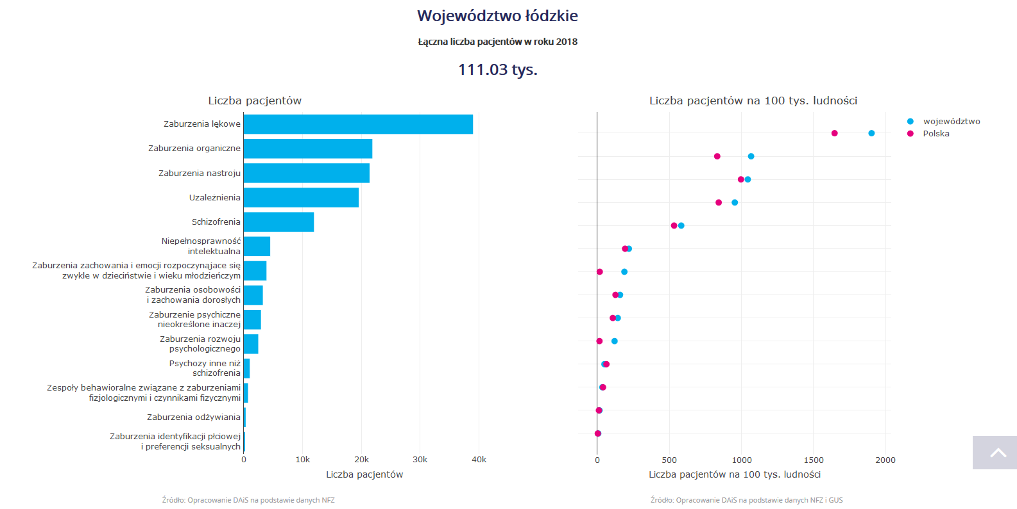

Slide 27
Dziękujemy za uwagę

